Slide 1



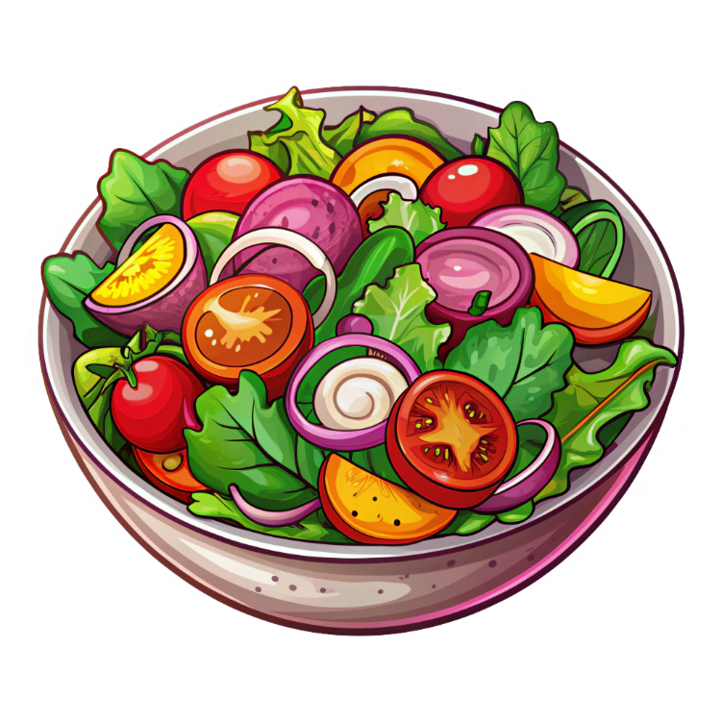
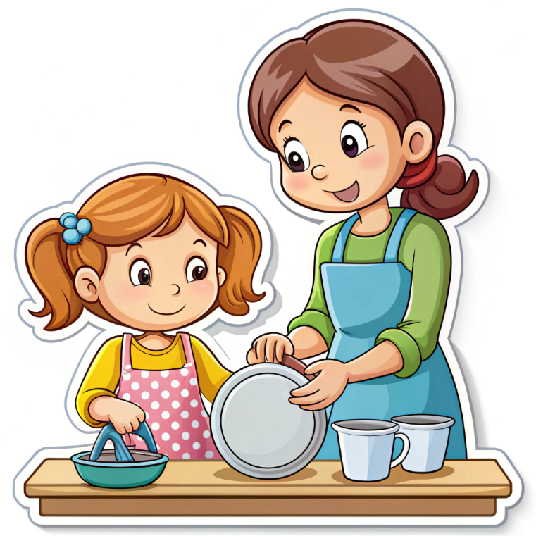







УЛА – УЛА – УЛА в
морі плавала акула
АЛА – АЛА – АЛА
я мамі допомогала
ОЛА – ОЛА – ОЛА це наша школа
ЛАТ –ЛАТ–ЛАТ блакитний халат
ЛАТ – ЛАТ – ЛАТ
в салатниці салат
УЛА – УЛА – УЛА
я кульки надула
ЛОМ – ЛОМ – ЛОМ
ми сиділи за столом

